Slide 1

苏教版 数学 三年级 下册
6
长方形和正方形的面积
面积单位间的进率
情境导入
探究新知
课堂练习
课堂小结
课后作业
WWW.PPT818.COM

Slide 2



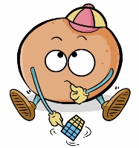

情境导入
面积的单位有哪些？
有平方厘米、平方分米。
还有平方米！
返回

Slide 3


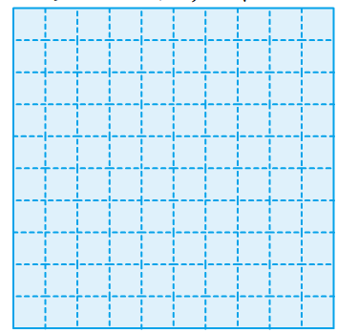
探究新知
量一量下面正方形的边长，算出它的面积。
例 7
正方形的边长是10厘米，10×10=100(平方厘米),它的面积是100平方厘米。
正方形的边长是1分米，它的面积是1平方分米。
返回

Slide 4
量一量下面正方形的边长，算出它的面积。
1平方分米等于多少平方厘米？
1平方分米=（ ）平方厘米
100
返回

Slide 5
1平方分米等于多少平方厘米？
1平方分米=（ ）平方厘米
100
你能用上面的方法推算1平方米等于多少平方分米吗？
1平方米=（ ）平方分米
100
返回

Slide 6

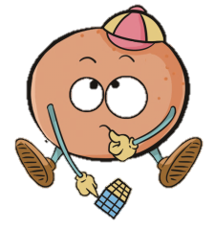
同步练习
课堂练习
填一填
9平方分米=（ ）平方厘米
900
5平方米=（ ）平方分米
500
700平方厘米=（ ）平方分米
7
1平方分米=100平方厘米，9平方分米里有9个100平方厘米，也就是900平方厘米。
100平方厘米=1平方分米，700平方厘米里有7个1平方分米，也就是7平方分米。
1平方米=100平方分米，5平方米里有5个100平方分米，也就是500平方分米。
返回

Slide 7
同步练习
填一填
2平方米=（ ）平方分米
200
800
8平方分米=（ ）平方厘米
1600
16平方米=（ ）平方分米
6
300平方厘米=（ ）平方分米
3
600平方米=（ ）平方分米
25
2500平方分米=（ ）平方米
返回

Slide 8

同步练习
一块长方形草坪，长24米，宽4米。这块草坪的面积是多少平方米？是多少平方分米？
24×4=96(平方米）
96平方米=9600平方分米
答：这块草坪的面积是96平方米，是9600平方分米。
返回

Slide 9
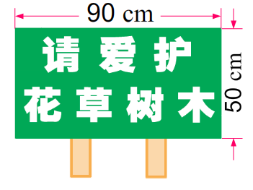
同步练习
右边告示牌的面积是多少平方厘米？是多少平方分米？
90×50=4500(平方厘米）
4500平方厘米=4平方分米
答：告示牌的面积是4500平方厘米，是45平方分米。
返回

Slide 10
同步练习
学校卫生室的地面是长5米、宽4米的长方形，它的面积是多少平方米？是多少平方分米？
5×4=20(平方米）
20平方米=2000平方分米
答：它的面积是20平方米，是2000平方分米。
5×5×90
=25×90
=2250（平方分米）
如果用90块边长5分米的正方形地砖铺这块地面，够不够？
答：够。
返回

Slide 11

课堂小结
这节课你们都学会了哪些知识？
1平方分米=100平方厘米
1平方米=100平方分米
返回

Slide 12


课后作业
补充习题：
第54-55页
返回

